Slide 1





ÉDUCATION - ENSEIGNEMENT - FRANCOPHONIE
HOMOLOGATION
HABILITATION
Déposer un dossier de 1ère homologation
Bénéficier d’une extension d’homologation
VOUS SOUHAITEZ
Faire un point à l’occasion d’une période
dite de probation
Récupérer une homologation
Demander un ’’audit’’ pour l’attribution
d’une habilitation
FAITES APPEL À LA CACHH
CELLULE D’AIDE ET DE CONSEILS À L’HOMOLOGATION OU À L’HABILITATION
LA CACHH VOUS ACCOMPAGNE POUR
Comprendre votre contexte d’exercice
Convenir avec vous des axes d’un accompagnement
Concevoir avec vous d’un plan d’accompagnement à court et moyen terme
et
ont signé le 17 mai 2017
une convention de partenariat
Les postes diplomatiques et l’AEFE - service pédagogique -
procèdent à l’instruction des dossiers d’homologation et d’habilitation
DÉLÉGATION INTERNATIONALE - ENSEIGNEMENT- FRANCOPHONIE
enseignement@agirabcd.org
Tel: +33(0)149491853

Slide 2
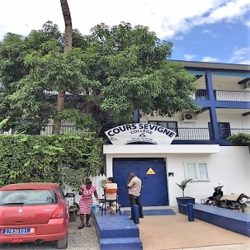
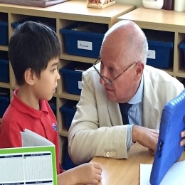


NOUS METTONS À
VOTRE DISPOSITION
QUI SOMMES NOUS ?
ÉDUCATION
ENSEIGNEMENT
FRANCOPHONIE
À
L’INTERNATIONAL
Des Inspecteurs
Inspecteurs généraux
Inspecteurs d’académie
Inspecteurs de l’éducation nationale
Des Chefs d’Établissements
Directeurs
Principaux
Proviseurs
Des Directeurs des Affaires Financières
Tous cadres du MEN français
Une association sans but lucratif créée en 1983, reconnue d’utilité publique qui place l’insertion, la solidarité
et le développement au coeur de ses actions en faveur des plus défavorisés.
HOMOLOGATION
HABILITATION
+
de 3000 seniors bénévoles
dans
+
de 120 représentations
d’AGIRabcd
interviennent en FRANCE
et dans le MONDE
NOS EXIGENCES
OBLIGATION pour les membres de transmettre leur expérience bénévolement
CONSEIL, sans ingérence, dans le processus de décision
CONTRIBUTION au développement
de la francophonie
TOLÉRANCE tant politique que confessionnelle
AYEZ LE RÉFLEXE AGIRabcd
Formuler une demande d’intervention
en accédant au site
www.agirabcd.org
ou
40, Rue Letort 75018 Paris - France
+33 (0)1 47 70 18 90

